Slide 1



ZONE-project
15 mai 2013
Carrefour des possibles
gérer rapidement et efficacement sa veille
Christophe DESCLAUX
@descl3
Notes:
Christophe lauréat de l'édition 2012 du concours BoostYourCode
_
Dont le but et d'offrir un an de dev à un jeune ingénieur pour un projet OpenSource innovant
_
Donc mon projet est Zone-project, et c'est un outil qui va vous rendre plus efficace et rapide dans votre travail de veille quotidienne.

Slide 2

CLEAN your timeline
Notes:
En parlant de veille

Slide 3
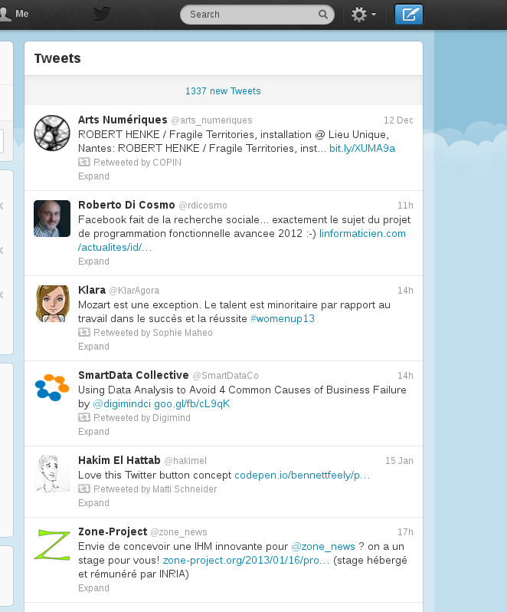


Notes:
Et votre timeline deborde
_
Pourquoi vous avez ce problème sur twitter ? Car vous organiser votre veilles à travers de sources et non de thematiques

Slide 4
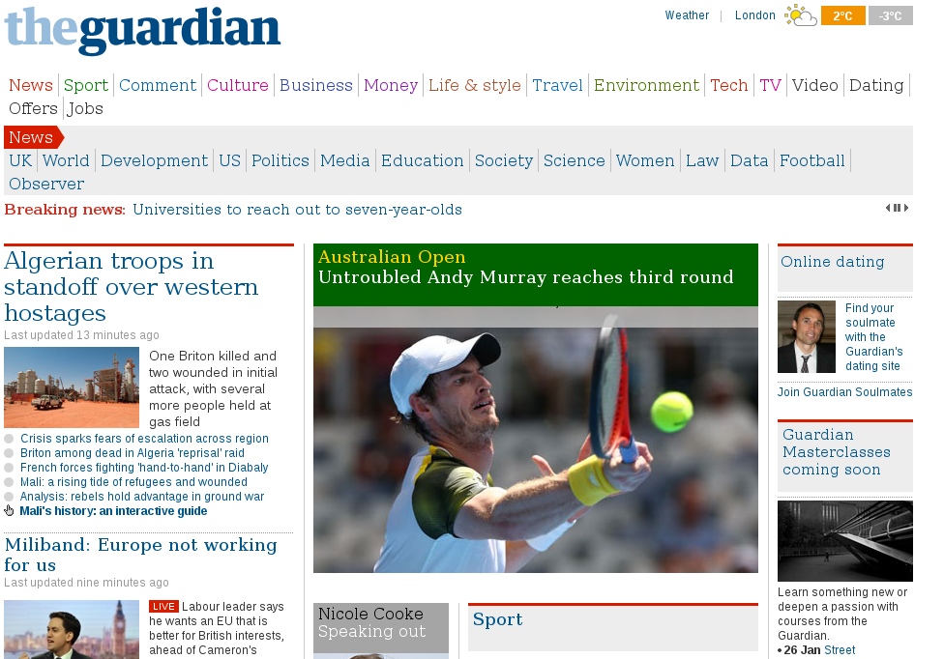
J’élargis à toutes les news possibles
FOLLOW news
Notes:
Ce n'est pas que sur twitter c'est aussi un probleme récurant à tout votre accès à l'information !

Slide 5
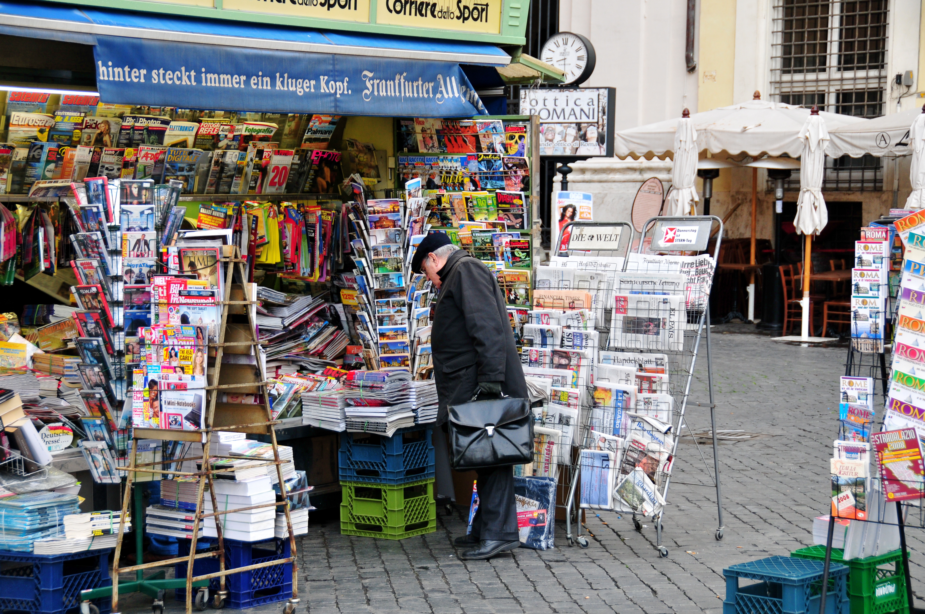
J'élargie à toutes les informations possibles
ALL kind of news
Cc-By-Sa Ed Yourdon
Notes:
Comment on faisait avant ?
On allair au kiosque à journaux et on en achetait une 10ene.
Maintenant c'est impossible ! Vous imaginez tous les matin aller sur vos 500 bookmarks ?
ON a besoin d'une solution qui nous permettre de regroupe notre travail de veile

Slide 6

SOLUTIONS exists

Slide 7
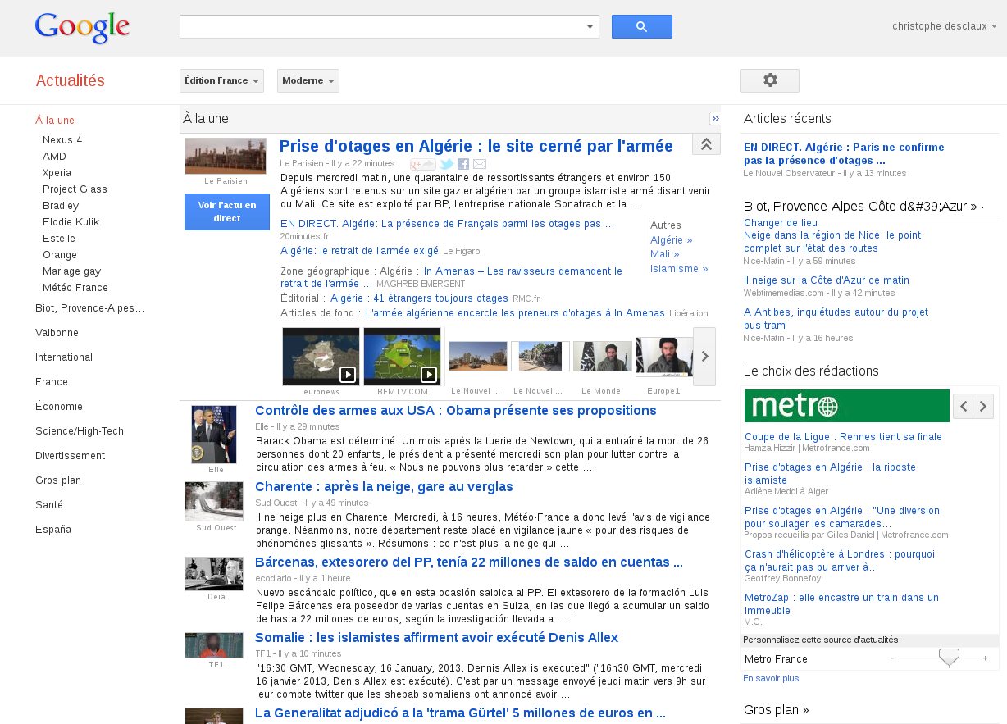
TRUST in providers

Slide 8
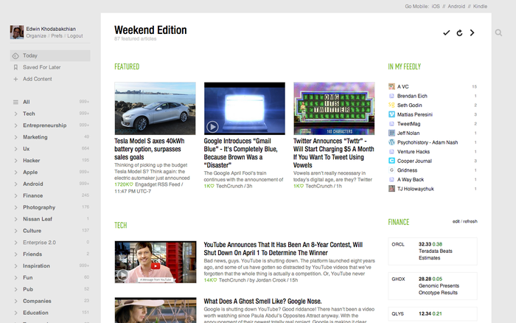

PERSONAL aggregation
©TinyTinyRSS

Slide 9
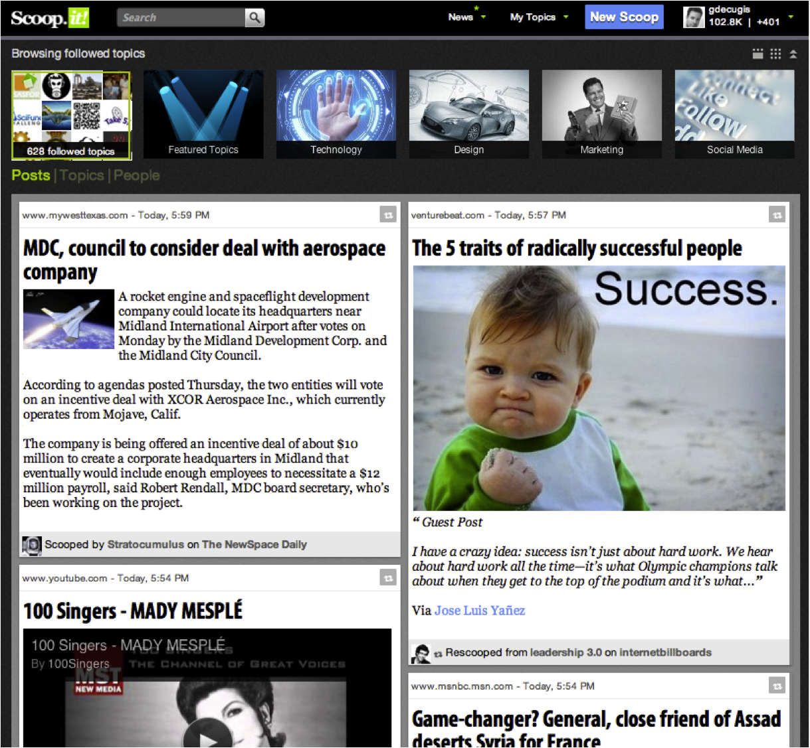
Social media CURATION
©Scoopit

Slide 10
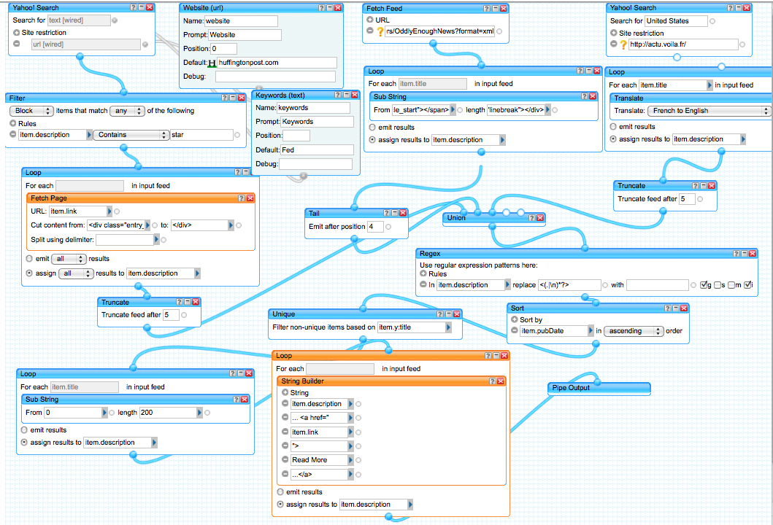
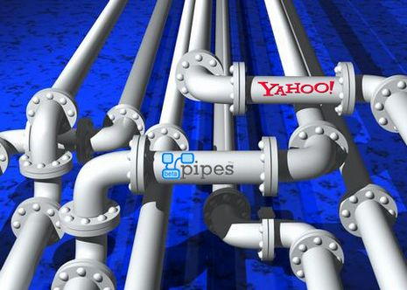
Filtering using WORKFLOW
©YahooPipes

Slide 11



Free





OpenSource





Users- adaptive





Curation





    





News clustering





Semantic






Slide 12
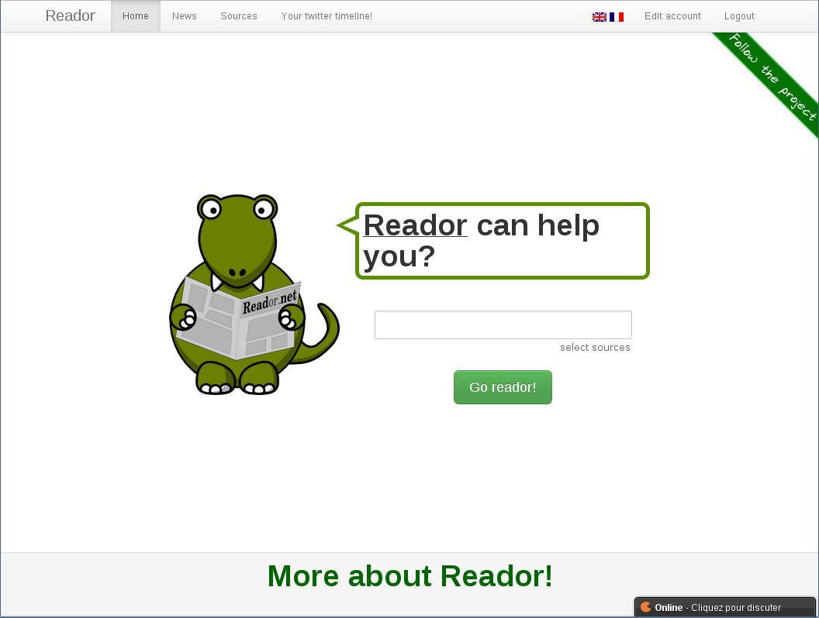
Notes:
Donc je vous présente Reador !
Ce disnosaure va vous permettre d'organiser votre veille/curation au quotidien

Slide 13
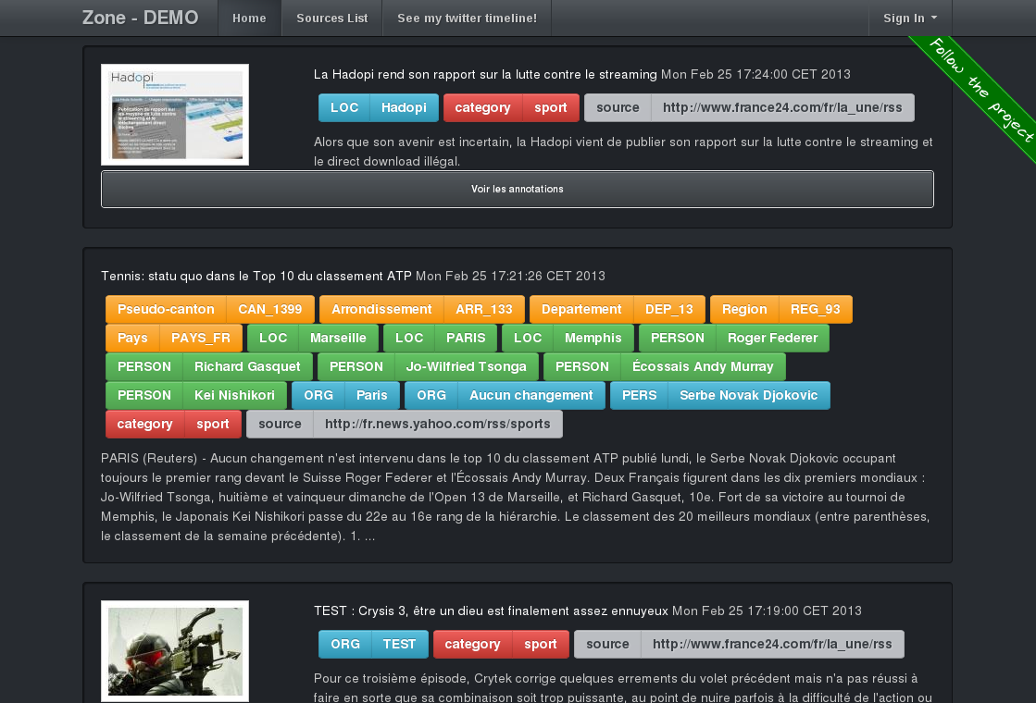
Notes:
Pour une news donnée on va avoir tous les critres de filtrage disponible
Ex. Ville de Paris, Marseilles
Catégorie Sport

Slide 14
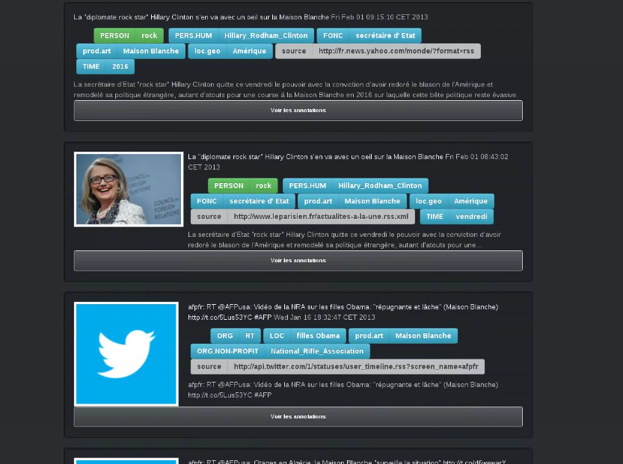
Notes:
C'est une solution multi canal !
Flux rss / twitter...

Slide 15
Une machinerie PUISSANTE et OPENSOURCE de CURATION de NEWS pour ORGANISER votre VEILLE PERSONNELLE et fonctionnant avec     ...
ZONE-project

Slide 16
christophe@zone-project.org
@descl3
Pourquoi le Carrefour des Possibles ?
    Apprendre à présenter le projet
  Faire évoluer l'idée
  Trouver des partenaires
Website: http://www.zone-project.org
@zone-project
Notes:
Apprendre à présenter le projet de manière simple
Faire évoluer l'idée
Vous en ressentez l'utilité ?
Vous avez d'autres besoins ?
Recherche de partenaires

